Slide 1
আজকের পাঠে সবাইকে শুভেচ্ছা

Slide 2
পরিচিতি
উজ্বল কুমার মজুমদার
সহকারী শিক্ষক
বড়বামনদহ স: প্রা: বিদ্যালয়
কোটচাঁদপুর, ঝিনাইদহ।
মোবাইলঃ ০১৭১৭৯৩৩০৭১
বিষয়ঃ গণিত
শ্রেণিঃ তৃতীয়, অধ্যায়ঃ ১
পাঠের শিরোনামঃ সংখ্যার তুলনা সময়ঃ ৩৫ মিনিট

Slide 3
শিখনফল
৭.১.১ º এক হাজার পর্যন্ত যে কোনো দুইটি সংখ্যার মধ্যে কোনটি বড় এবং কোনটি ছোট তা তুলনা করতে পারবে।
৭.১.২ º দশ হাজার পর্যন্ত যে কোনো দুইটি সংখ্যার মধ্যে কোনটি বড় এবং কোনটি ছোট তা নির্ণয় করতে পারবে।
৭.২.১ º দশ হাজার পর্যন্ত যে কোনো দুইটি সংখ্যার বড় ছোট প্রকাশ করতে প্রতীক
( > < ) ব্যবহার করতে পারবে।

Slide 4
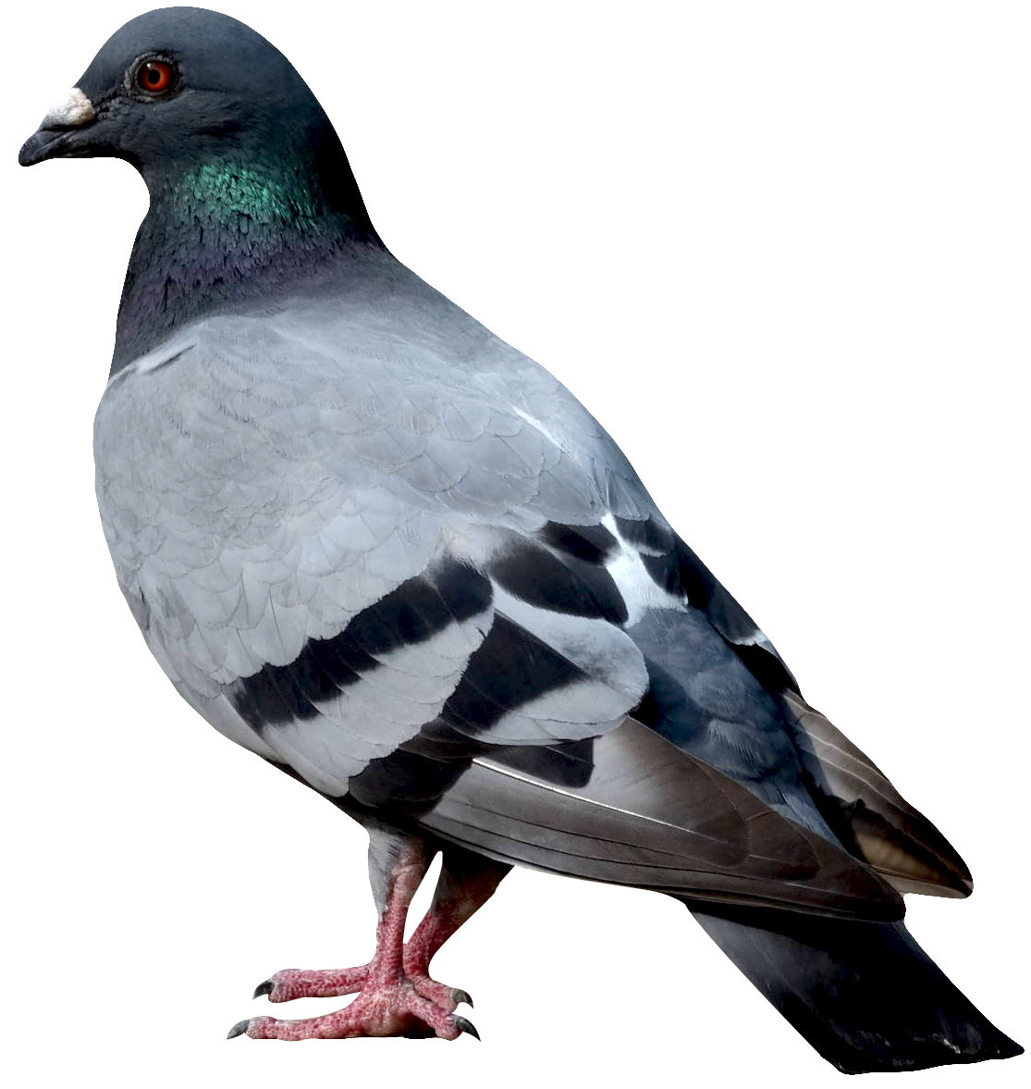
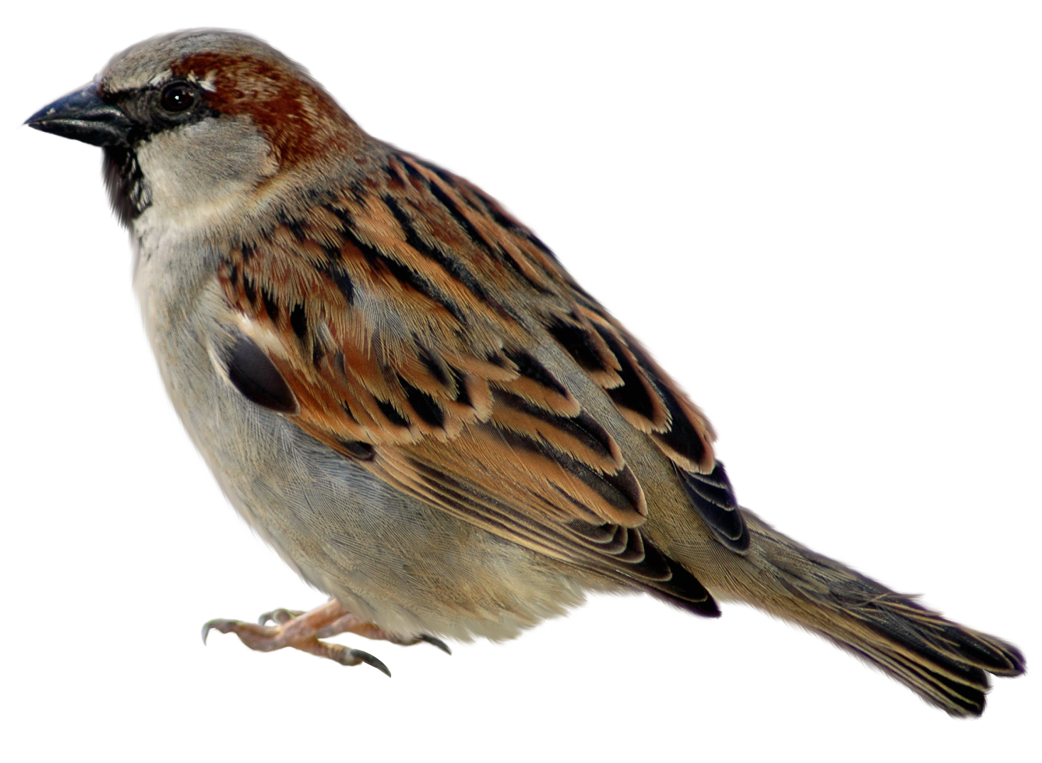
পাখিগুলোর মধ্যে কী কোন সম্পর্ক আছে?
>
>
>
>

Slide 5
পূর্বজ্ঞান যাচায়
কোন সংখ্যাটি বড় তা ণির্নয় করঃ
২৩৪৫ এবং ৩৪৫৬
৬৬৬৬ এবং ৭৭৭৭
৫৪২০ এবং ৪৫২০
৮৭৯২ এবং ৭৮৮৯
৩৪২৩ এবং ৫২৩৫
2345 থেকে ৩৪৫6 বড়
6666 থেকে 7777 বড়
4520 থেকে 5420 বড়
7889 থেকে 8792 বড়
3423থেকে ৫235 বড়

Slide 6
আমরা যখন সংখ্যার তুলনা করব তখন আমরা নিচের চিহ্ন ব্যবহার করতে পারি।
>
<
বড় চিহ্ন
ছোট চিহ্ন
4520 থেকে 5420 বড় ৫৪২০ > ৪৫২০
৫৪০০ থেকে ৩৬৮০ ছোট ৩৬৮০ < ৫৪০০

Slide 7
১০০ ৯৯
>
<
১৯৯ ২০০
সংখ্যার তুলনা করে খালি ঘরে বা
চিহ্ন লিখি।
>
<
৮২৭২ ৮২৭৯
<
>
১৫০০ ১৪৯৯
<
৯৯৯৯ ১০০০০

Slide 8
<
একক কাজ
২৫৮৫ ২৫৮৬
<
৬৬৬ ৭৭৭
সংখ্যার তুলনা করে খালি ঘরে বা
চিহ্ন লেখঃ
>
৭১০৯ ৭০৯৯
>
<
>
৪৫৫০ ৪৫০৫
>
৮৯০০ ৮৮৯৯

Slide 9
সংখ্যাগুলো ছোট থেকে বড় ক্রমে সাজাই।
২২০, ২৭৩, ২১০, ২৭৮
১মঃ শতকের স্থানের অঙ্ক তুলনা করি সব অঙ্ক একই
২য়ঃ দশকের স্থানের অঙ্ক তুলনা করি ১ < ২ < ৭
২৭৩ এবং ২৭৮ দুইটি সংখ্যারই দশকের স্থানের অঙ্ক একই- ৭
২৭৩ এবং ২৭৮ তুলনা করি।
৩য়ঃ এককের স্থানের অঙ্ক তুলনা করি ৩ < ৮
তাহলে আমরা লিখতে পারিঃ ২১০ < ২২০ < ২৭৩ < ২৭৮

Slide 10
সংখ্যাগুলো ছোট থেকে বড় ও বড় থেকে ছোট ক্রমে সাজাই।
৫৬০, ৬৩২, ৫৯২, ৪৭৮ | ছোট থেকে বড়
 | বড় থেকে ছোট
৪৭৮ < ৫৬০ < ৫৯২ < ৬৩২
৬৩২ > ৫৯২ > ৫৬০ >৪৭৮
৮৭৯, ৭৯৬, ৮৯৯, ৭৯০ | ছোট থেকে বড়
 | বড় থেকে ছোট
৭৯০ < ৭৯৬ < ৮৭৯ < ৮৯৯
৮৯৯ > ৮৭৯ > ৭৯৬ > ৭৮০

Slide 11
দলীয় কাজ
সংখ্যাগুলো ছোট থেকে বড় ও বড় থেকে ছোট ক্রমে তোমাদের খাতায় সাজিয়ে লেখঃ
৬৫০, ৬৩২, ৫৯২, ৫৭৮ | ছোট থেকে বড়
 | বড় থেকে ছোট
৫৭৮ < ৫৯২ < ৬৩২ < ৬৫০
৬৫০ > ৬৩২ > ৫৯২ > ৫৭৮

Slide 12
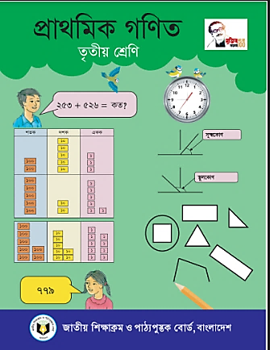
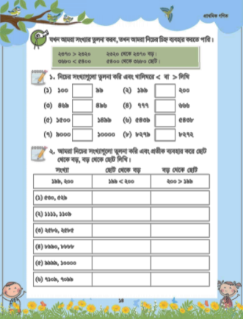
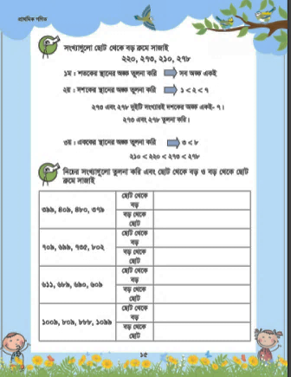
তোমার গণিত বইয়ের ১৪ ও 1৫ পৃষ্ঠা বের করো এবং ৫ মিনিট নিরবে পড়।

Slide 13
মূল্যায়ন
>
<
খালি ঘরে বা প্রতীক বসিয়ে বড় ছোট তুলনা করঃ
<
৮২৭২ ৮২৭৯
>
৫০০ ৪৯৯
<
>
৮২৭২ ৮২৭৯ ৮২৭০
>
২৫৭৫ ২৪৯৯ ২৪৯০
>

Slide 14
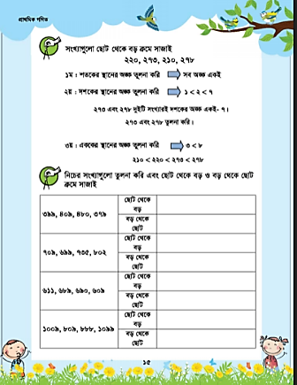
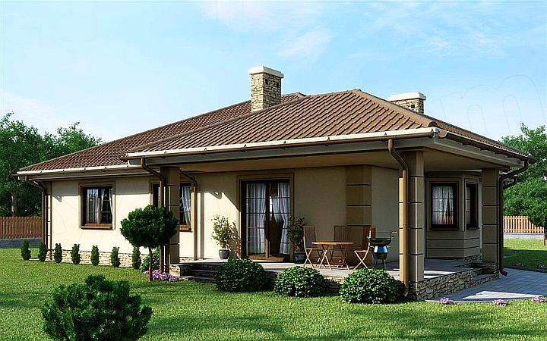
বাড়ির কাজ
তোমার পাঠ্য বইয়ের ১৫ পৃষ্টার সমস্যাগুলো বাড়িতে সমাধান করবে।

Slide 15
ধন্যবাদ সকলকে

